Slide 1
Tekoälyä senioreille
Kuva luotu Adobe Firefly:lla
CC BY Digiopastajien valtakunnallinen opintopiiri 2024
www.seniorsurf.fi

Slide 2
Materiaalin taustaa
Materiaali on syntynyt Vanhustyön keskusliiton SeniorSurf-toiminnan järjestämässä Digiopastajien valtakunnallisessa opintopiirissä keväällä 2024
10 henkilön ryhmässä oli seniorien vertaisopastajia Eläkkeensaajien keskusliitto ry:n Verkosta Virtaa –toiminnasta, Enter ry:stä, Liikehäiriösairauksien liitosta, ATK Seniorit Mukanetti ry:stä sekä Seniorien ATK-yhdistys Savonetti ry:stä.
Dioja saa vapaasti hyödyntää, jakaa ja muokata omassa toiminnassa, opastuksissa ja esityksissä, lähde mainiten (Creative commons CC BY 4.0)
Huomaathan, että dioilla esitetyt sisällöt voivat vanhentua, joten tarkista tietojen ajantasaisuus
Lisätietoa: www.seniorsurf.fi

Slide 3
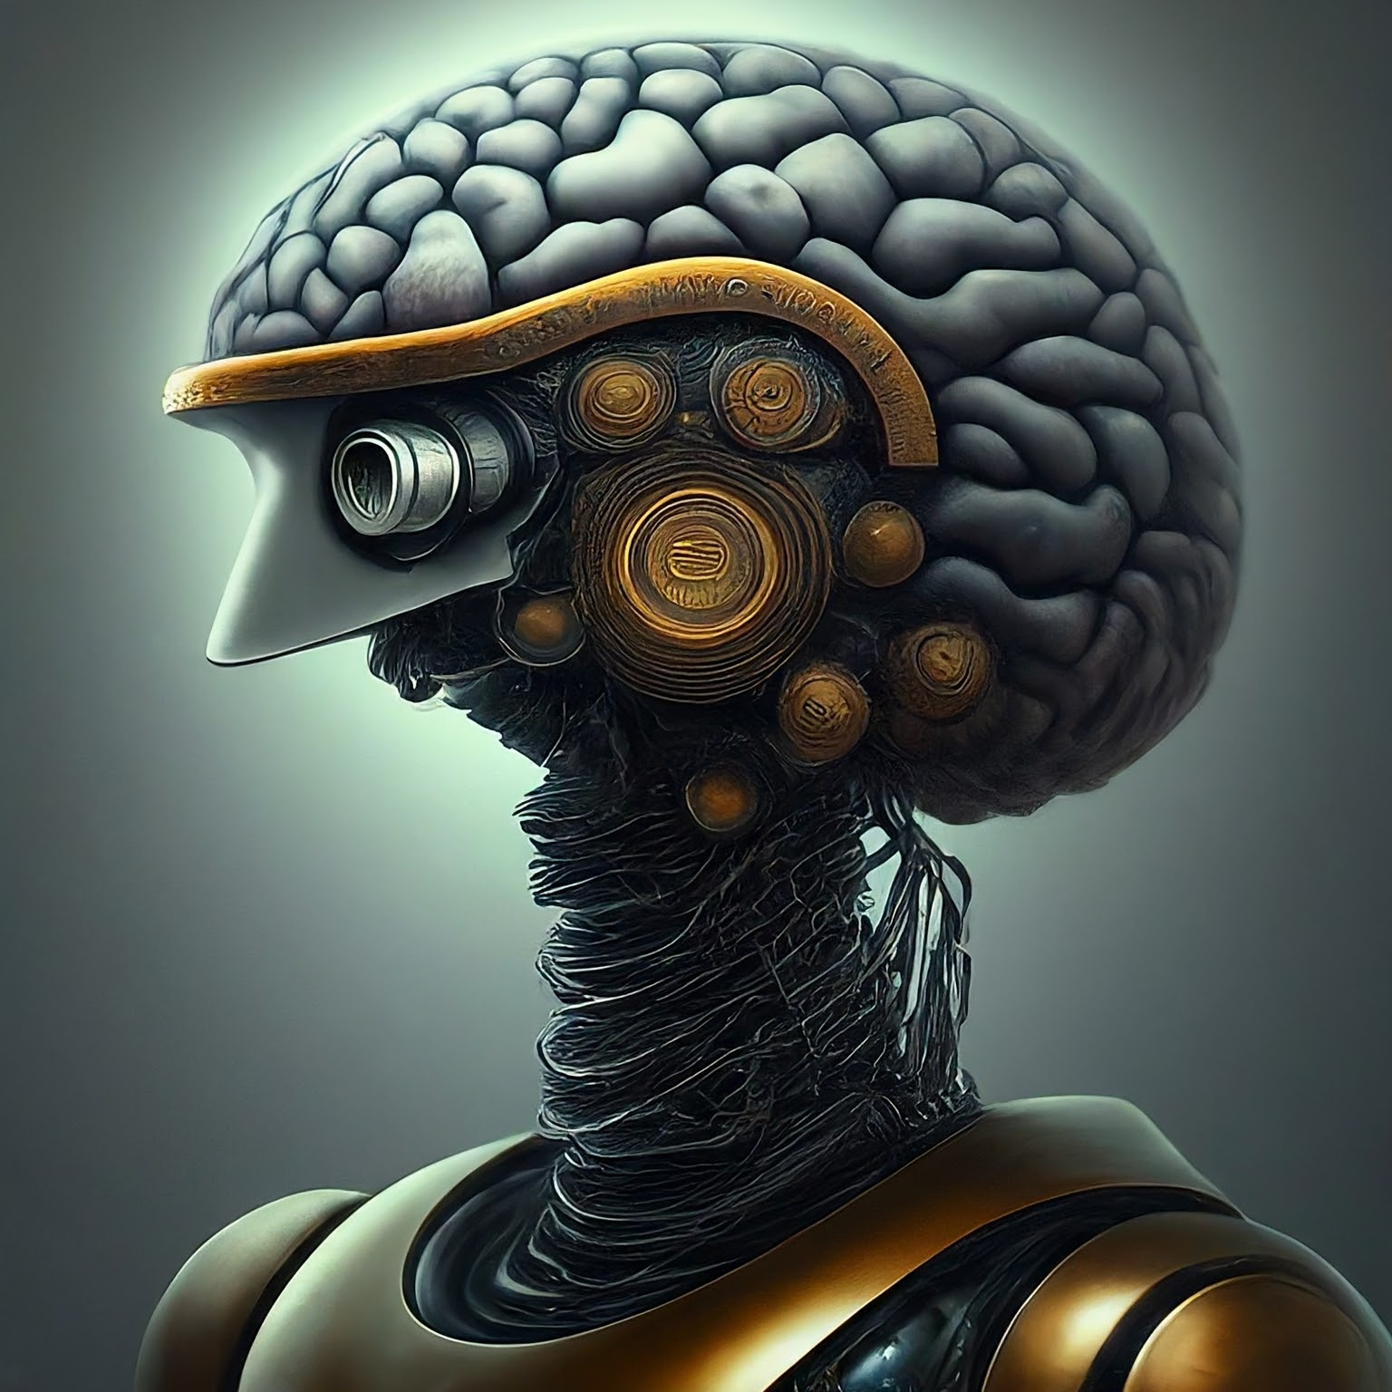
Mitä tekoäly on?
Määritelmiä on monia
Osa-alueita ovat esimerkiksi:
Koneoppiminen, syväoppiminen, neuroverkot, luonnollisen kielen käsittely, datatiede, algoritmit, robotiikka
Lähteitä: Wikipedia, Tekoälyaika, Jyväskylän yliopisto
Tekoälyn muodot
Ohjelmistot
virtuaaliset avustajat, kuvia analysoivat ohjelmistot, hakukoneet, puheen- ja kasvojentunnistusjärjestelmät
”Ruumiillistettu” tekoäly
robotit, itseohjautuvat autot, droonit, asioiden internet
Lähde: Euroopan komissio
Kuva luotu Googlen ImageFX:lla
CC BY Digiopastajien valtakunnallinen opintopiiri 2024
www.seniorsurf.fi

Slide 4
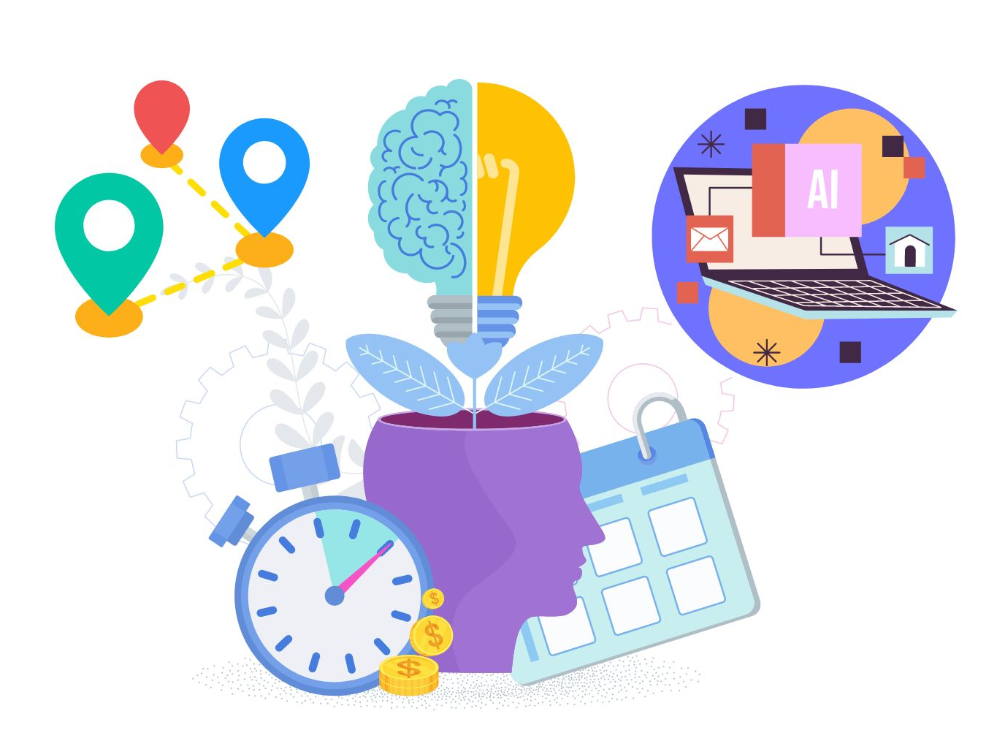
Mihin tekoälyä käytetään
Suosittelujärjestelmät (algoritmit)
Kielentunnistus ja käännöspalvelut
Kuvan/kasvojentunnistus
Puheentunnistus ja puheohjaus
Chatbotit
Sähköpostien lajittelu
Älyteknologia (kodinkoneet, itseohjautuvat autot, älyvaatteet, automaattiset varoitukset)
Terveyspalvelut, lääketieteen tutkimus
Teollisuus- ja hoivarobotit
Kuva luotu Canvalla
CC BY Digiopastajien valtakunnallinen opintopiiri 2024
www.seniorsurf.fi

Slide 5
www.seniorsurf.fi

Slide 6
Tekoäly senioreiden arjessa (1/2)
Missä tekoälyä hyödynnetään?
Mahdolliset riskit
Digitaaliset terveyssovellukset; datan analysointi, suositukset ja neuvonta; kuntoutus, ravitsemus, liikunta, lääkkeet. Hoivarobotit, chatbotit.
Datan virheellinen tulkinta, väärä terveyden arviointi tai toimenpiteet, henkilötietojen väärinkäyttö.
Terveys ja
hyvinvointi
Viestintä ja
sosiaalinen
kanssakäyminen
Yhteydenpito perheenjäseniin ja ystäviin eri viestintävälineiden kautta. Puheohjaukseen liittyvät toiminnot. Käännöspalvelut.
Riippuvuus teknologiasta, kasvokkaisten kohtaamisten väheneminen, huijaukset, tietojenkalastelu.
Kodin älylaitteet, joiden toimintaa voidaan ohjata tai valvoa etäältä.
Esim. äly-tv, valaistus, termostaatit, kamerat ja turvalaitteet, lukot ja monet kodinkoneet.
Tekniset ongelmat, toimintahäiriöt, hakkerointi.
Koti ja
turvallisuus
CC BY Digiopastajien valtakunnallinen opintopiiri 2024
www.seniorsurf.fi

Slide 7
Tekoäly senioreiden arjessa (2/2)
Missä tekoälyä hyödynnetään?
Mahdolliset riskit
Taloudenhallintasovellukset, ostosten personoitu suosittelu ja suunnittelu, budjetointi. Verkkokaupat, turvallinen maksaminen, hintavertailu.
Petolliset myyjät, valesivustot, väärennetyt tuotteet, tietovuodot ja identiteettivarkaudet.
Ostokset ja
talous
Aktiivinen elämä
ja uuden
oppiminen
Digitaaliset viihde- ja kulttuuripalvelut, suoratoistopalvelut. Erilaiset suositukset (tapahtumat, tuotteet, ohjelmat). Tiedonhaku. Digitaaliset oppimisalustat.
Koukuttavan sisällön vaikutukset ajan- ja rahankäyttöön (maksulliset sisällöt). Epäluotettavat lähteet.
Joukkoliikenne, matkailu- ja reitti-sovellukset (reittien suunnittelu, kohdesuosittelut), lippuvaraukset (dynaaminen hinnoittelu). Reaaliaikaiset liikennetiedotteet. Virtuaalimatkailu.
Epätarkat ohjeet, vanhentuneet tiedot. Tietovuodot.
Liikkuminen ja
matkustaminen
CC BY Digiopastajien valtakunnallinen opintopiiri 2024
www.seniorsurf.fi

Slide 8
Generatiivinen tekoäly - työkaluja (1/2)
Generatiivinen tekoäly on tekoälytyyppi, joka luo tai tuottaa uutta sisältöä, kuten tekstiä, kuvia, videota ja ääntä, olemassa olevan tiedon avulla.
Nimi | Käyttötarkoitus | Kirjautuminen | Maksullisuus
Microsoft Copilot | Tekstin tuottaminen, tiedonhaku, käännökset. Näyttää myös lähteet, mutta kannattaa tarkistaa! Kuvien generointi | https://bing.com/chat Bing-osoitteessa ilman kirjautumista. | Maksuton Windows 11 vakiona (Maksullinen Copilot Microsoft365-tilillä.)
ChatGPT | Tekstin tuottaminen, tiedonhaku, käännökset | https://chat.openai.com ChatGPT-tili; Google-tili; Microsoft-tili; Apple-tili | ChatGPT3.5 maksuton (tiedot vuodelta 2022), ChatGPT4 maksullinen (mukana esim. DALL-E2)
Google Gemini | Tekstin tuottaminen, tiedonhaku, käännökset Suomen kieli hyvä | https://gemini.google.com Google-tili | Maksuton
CC BY Digiopastajien valtakunnallinen opintopiiri 2024
www.seniorsurf.fi

Slide 9
Generatiivinen tekoäly - työkaluja (2/2)
Nimi | Käyttötarkoitus | Kirjautuminen | Maksullisuus
Adobe Firefly | Kuvien generointi | https://firefly.adobe.com Adobe-tili; Google-tili; Facebook; Apple | Maksuton
DALL-E 3 | Kuvien generointi | ChatGPT-tili; Google-tili; Microsoft-tili; Apple-tili | Maksullinen, osa ChatGPT Plus-, Team- ja Enterprise-palveluja.
Suno | Musiikin generointi | https://suno.com Google-tili; Microsoft-tili; Discord-tili | Maksuton
Google Lens | Kuvien tunnistaminen, tiedon haku kuvalla, käännökset | https://lens.google.com Google-tili | Maksuton
CC BY Digiopastajien valtakunnallinen opintopiiri 2024
www.seniorsurf.fi

Slide 10
www.seniorsurf.fi

Slide 11
www.seniorsurf.fi

Slide 12
Deepfake – kasvojen ja äänen syväväärennös
Esimerkkejä hyötykäytöstä
Esimerkkejä väärinkäytöstä
Väärän tiedon tahallinen levittäminen; politiikkaan, vaaleihin tai turvallisuuteen vaikuttaminen
Elokuva-
tuotanto
Kasvojen nuorentaminen/ vanhentaminen, historialliset hahmot, stunt-kohtaukset
Disinformaatio,
propaganda
Erilaisten tilanteiden harjoittelu kuvitteellisen henkilön kanssa (lääketiede, kielet, psykologia)
Identiteettivarkaudet;
Luvaton kasvojen tai äänen käyttäminen tai muokkaaminen
Koulutus ja
simulaatiot
Huijaukset ja
petokset
Museot ja
kulttuuriperintö
Menneisyyden tapahtumien ja hahmojen elvyttäminen.
Yksityisyyden loukkaukset
Intiimin sisällön väärentäminen ja levittäminen
Virtuaalinen
avustaja ja opas
Matkailu tai asiakaspalvelu
Väärinkäytösten
tavoitteet
Uhrien kiristäminen, maineen vahingoittaminen, manipulointi, provosointi
CC BY Digiopastajien valtakunnallinen opintopiiri 2024 Lähteenä hyödynnetty: ChatGPT
www.seniorsurf.fi

Slide 13
Lukuvinkkejä
Hannu Toivonen (2023). Mitä tekoäly on? 100 kysymystä ja vastausta. Teos. 224 s.
Jukka Kolari & Aleksi Kallio (2023). Tekoäly 123 : Matkaopas tulevaisuuteen. Docendo. 160 s.
Perttu Pölönen (2023). Saisinko huomiosi? Otava. 336 s. Kirja somenkäyttäjille.
Avoin yhteiskunta ry / Faktabaari (2023). Digitaalinen informaatiolukutaito: Tekoälyopas. https://faktabaari.fi/dil/ai/
Ylen Älyä tekoälyä –sisällöt https://yle.fi/a/74-20062296
Maksuton, suomenkielinen verkkokurssi tekoälyn perusteista. MinnaLearn & Helsingin Yliopisto: https://elementsofai.com/fi
CC BY Digiopastajien valtakunnallinen opintopiiri 2024
www.seniorsurf.fi

